Slide 1
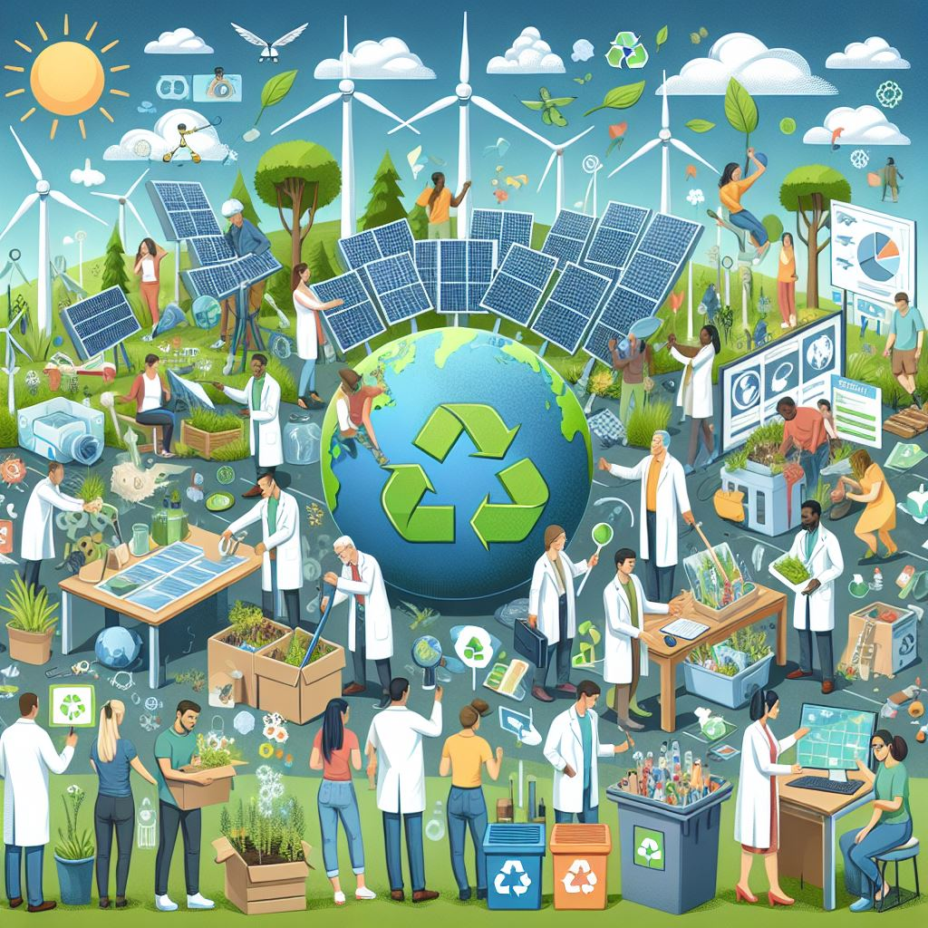
Klimabilanz des Unternehmens
Teilmodul des oben genannten Kurses.
Thema: Erstellung einer Klimabilanz mit dem Klimakompass.
Quelle: Das Bild wurde mit Hilfe von künstlicher Intelligenz erstellt.

Slide 2
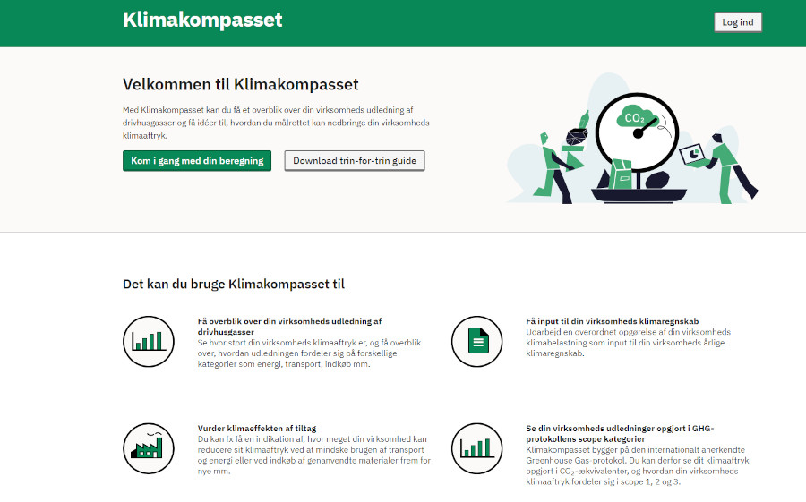
Einführung in die Aufgabe Klimabilanz
Ihr meldet euch mit eurem persönlichen MitID an und arbeitet an den Aufgaben.
Startseite | Klimakompass
Ihr sollt die Daten verwenden, die auf den nächsten Folien angegeben sind.
Ziel der Aufgabe ist es, ein grundlegendes Verständnis dafür zu entwickeln, wie der Klimakompass mit den verschiedenen Detaillierungsgraden funktioniert.
Bearbeitet die Aufgaben individuell – besprecht sie aber gerne mit eurem Sitznachbarn.
Schaut auf die letzte Folie, um zu sehen, welche Überlegungen ihr anstellen sollt, nachdem ihr die Klimabilanz der Aufgabe erstellt habt.

Slide 3

Fallbeispiel:
Einzelhandel
Name des Unternehmens: Gode Varer
Anzahl der Mitarbeitenden: 500
Nettoumsatz in Mio. DKK: 275 Mio. DKK
Gebäudefläche für 20 Filialen: 20.000 m²
(Umweltdeklaration)
Stromverbrauch aus dem Netz: 2.000.000 kWh
Stromverbrauch aus eigener Produktion (Solaranlagen auf den Dächern von 10 Filialen): 200.000 kWh
Fernwärme für 10 Filialen: 700.000 kWh
Emissionsfaktor: 0,17 kg CO₂e/Einheit
Erdgas für 10 Filialen mit 15 % Biogasanteil: 150.000 m³
Quelle:Das Bild wurde mit Hilfe von künstlicher Intelligenz erstellt.

Slide 4
Fallbeispiel: Einzelhandel
Materialien: Verpackung eigener Waren direkt im Geschäft, Materialgruppe „Sonstige“, Papier und Recyclingpapier – 24.000 kg (Waren und Dienstleistungen)
Einkauf von Plastiktüten für Kundinnen und Kunden: Kunststoff/Granulat – LDPE – 7 Tonnen
Produkte und Dienstleistungen (nur in monetären Einheiten erfasst; es werden nur Lebensmittel berücksichtigt und allgemein erfasst): Betrag von 20 Mio. DKK (Waren und Dienstleistungen)
Für den Transport berücksichtigen wir nicht RFI:
Eigene Fahrzeuge: 100.000 km Lieferwagen (Diesel)
Eigene Fahrzeuge: 200.000 km Lastwagen (Diesel)
Quelle: Das Bild wurde mit Hilfe von künstlicher Intelligenz erstellt.

Slide 5
Fallbeispiel: Einzelhandel
Die durchschnittliche Fahrstrecke aller Mitarbeitenden mit dem Auto wurde anhand eines Fragebogens ermittelt und beträgt im Durchschnitt 10.400 km pro Person jährlich. Diese Angabe verwenden wir im Folgenden.
Pendeln von 300 Mitarbeitenden: Auto (Benzin) – insgesamt 3.120.000 km
Pendeln von 75 Mitarbeitenden: Auto (Elektro) – insgesamt 780.000 km
Pendeln von 25 Mitarbeitenden: Auto (Diesel) – insgesamt 260.000 km
Pendeln von 50 Mitarbeitenden: Zug – insgesamt 1.300.000 km (jede Person fährt also durchschnittlich 26.000 km pro Jahr mit dem Zug)
Pendeln von 25 Mitarbeitenden: Fahrrad (kein Kraftstoff) – muss dies eingegeben werden?
Dienstreisen: 100 km pro Person mit dem Zug
Warenanlieferung zum Unternehmen: Lastwagen (Diesel) – 100.000 km
Warentransport vom Unternehmen zum Kunden: Lieferwagen (Diesel) – 50.000 km (Downstream-Daten)
Abfall: Papier und Karton zur Wiederverwertung – 10 Tonnen
Nutzung verkaufter und vermieteter Produkte: Wasserverbrauch – 10.000 Liter (Nutzung verkaufterProdukte)
End-of-Life-Behandlung: Papier und Karton zur Wiederverwertung – 5,2 Tonnen
Quelle:Das Bild wurde mit Hilfe von künstlicher Intelligenz erstellt.

Slide 6
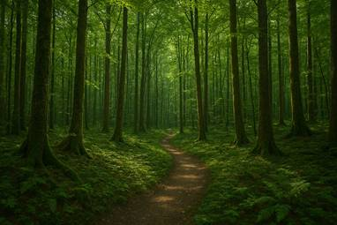
Überlegungen – Fallbeispiel
Nun seht ihr die Treibhausgasemissionen von „Gode Varer“, nachdem ihr alle euch bekannten Daten eingegeben habt.
Ihr habt euch einen Überblick über die Emissionen des Unternehmens in den Berichten des Klimakompasses verschafft
Gibt es Bereiche, in denen ihr das Gefühl habt, dass Daten fehlen? Wo könntet ihr in der Praxis detailliertere Daten und Berechnungen finden, wenn ihr das vollständige Klimabilanz‑Reporting des Unternehmens erstellen müsstet?
Gibt es Bereiche, bei denen es naheliegt, spezifische CO₂e‑reduzierende Maßnahmen zu prüfen – und welchen Einfluss hätten diese auf die Bilanz? Probiert aus, einige mögliche Verbesserungen im Klimakompass einzugeben und seht, welchen tatsächlichen Unterschied sie bei den Emissionen machen.
  Vielleicht besteht die Möglichkeit, Solaranlagen auf allen 20 Filialen zu installieren, was den Stromverbrauch aus dem Netz um 200.000 kWh reduzieren und gleichzeitig den Eigenstromanteil erhöhen würde.
  Probiert auch aus, was passiert, wenn 100 Mitarbeitende beim Pendeln vom Auto auf Elektrofahrzeuge umsteigen.
  Überlegt euch gerne weitere sinnvolle Verbesserungen.
Überlegt anschließend kurz, wie ihr eure Vorschläge zu Verbesserungen der Geschäftsführung präsentieren würdet (mündlich oder schriftlich), einschließlich Empfehlungen zur Kommunikation bzw. Vermarktung der endgültigen Klimabilanz des Unternehmens.
Zum Abschluss besprechen wir im Plenum eure Überlegungen und Entscheidungen in der Aufgabenbearbeitung.
Quelle: Das Bild wurde mit Hilfe von künstlicher
Intelligenz erstellt.

